Slide 1
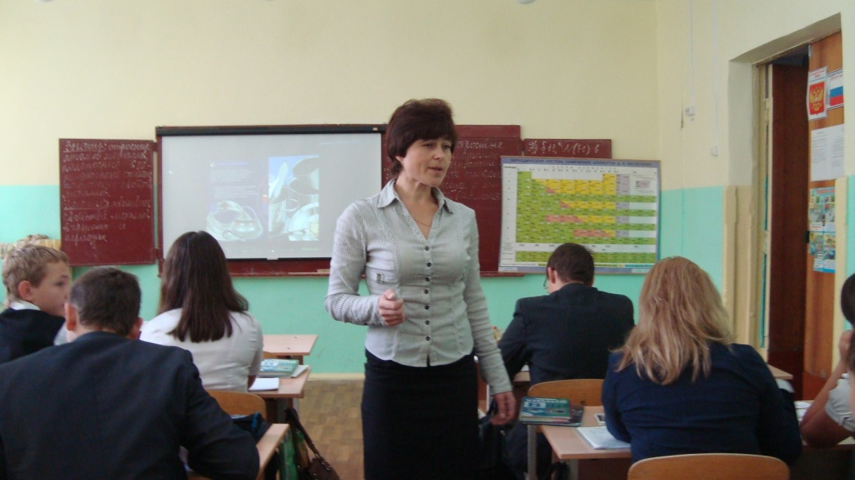
Проблемное обучения на уроках химии
Учитель химии
МБОУ СОШ №5
им. Н.Островского
Чуйко Елена Борисовна

Slide 2
Учитель живет, пока учится.
Когда он перестает учиться,
учитель в нем умирает.
Плохой учитель преподносит истину.
Хороший - учит ее находить.
Иоганн Фридрих Герберт

Slide 3
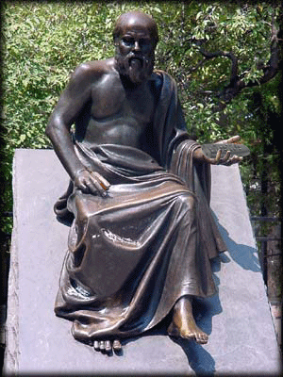
История развития представлений о проблемном обучении
постановка проблемныхвопросов собеседнику и его затруднение в поисках ответов на них были характерны для дискуссий Сократа, этот же прием был известен в пифагорийской школе

Slide 4
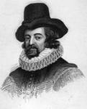
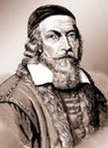
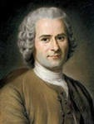
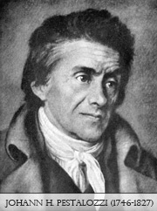
История развития представлений о проблемном обучении
В новой истории стремление к активному обучению восходит к философским взглядам Ф. Бэкона.
В дальнейшем идею активного обучения развивали такие педагоги и философы, как Я.А. Коменский, Ж.Ж. Руссо, И.Г. Песталоцци.
Во второй половине XIX века с критикой схоластических методов обучения выступал английский педагог Армстронг. Опытным путем он ввел в преподавание химии эвристический метод, развивающий мыслительные способности учащихся.

Slide 5
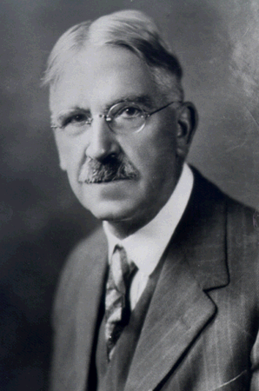
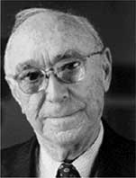
В американской педагогике сложились две основные концепции проблемного обучения
Автором одной из них является Джон Дьюи. Это еще не теория проблемного обучения, но это попытка применить в педагогике выводы психологов о том, что мышление есть решение проблемы.
Автором другой, наиболее существенной концепции проблемного обучения является Дж. Брунер. В основе его теории лежат идеи структурирования учебного материала и доминирующей роли интуитивного мышления в процессе усвоения новых знаний. .

Slide 6
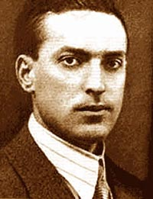
В нашей стране идею развивающего обучения впервые выдвинул Л.С. Выготский
В центре своих исследований Выготский ставит вопрос об отношении обучения и развития ребенка.
По его мнению, вопрос об отношении обучения и развития ребенка в школьном возрасте представляет собой самый центральный и основной вопрос, без которого проблема педагогической психологии и анализа педагогического процесса не могут быть не только правильно решены, но даже поставлены.

Slide 7
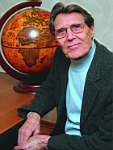
Сущность проблемного обучения
Проблемное обучение – это тип развивающего обучения, в котором сочетаются систематическая самостоятельная поисковая деятельность учащихся с усвоением ими готовых выводов науки, а система методов построена с учетом целеполагания и принципа проблемности.
Процесс взаимодействия преподавания и учения ориентирован на формирование познавательной самостоятельности учащихся, устойчивых мотивов учения и мыслительных, включая и творческие способности в ходе усвоения ими научных понятий и способов деятельности, детерминированного системой проблемных ситуаций.
М.И. Махмутов

Slide 8
Способы организации проблемного обучения
проблемное изложение это способ организации проблемного обучения наиболее уместен в тех случаях, когда учащиеся не обладают достаточным объемом знаний, когда они впервые сталкиваются с тем или иным явлением и не могут установить необходимые ассоциации;
поисковая беседа это такая беседа, в процессе которой учащиеся, опираясь на уже известный им материал, под руководством учителя ищут и самостоятельно находят ответ на поставленный проблемный вопрос;
самостоятельная поисковая и исследовательская деятельность учащихся является высшей формой самостоятельной деятельности и возможна лишь тогда, когда они обладают достаточными знаниями, необходимыми для построения научных предположений, а также умением выдвигать гипотезы.

Slide 9
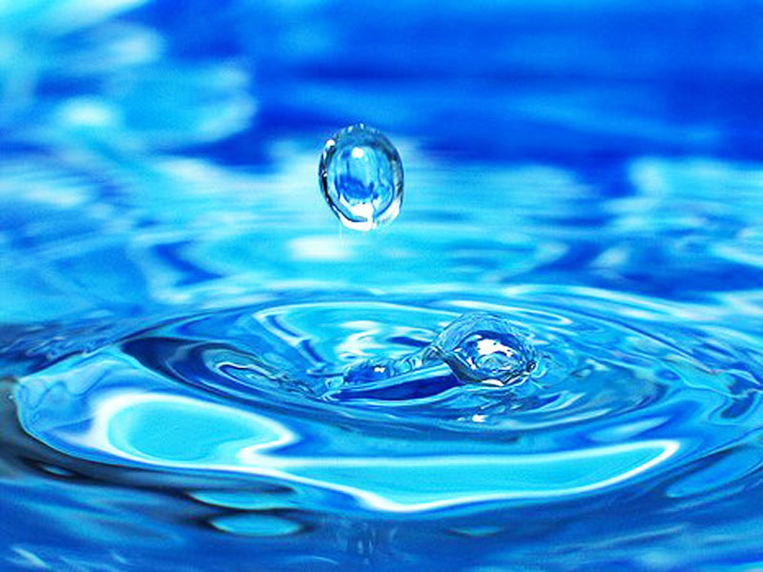
Использование методов проблемного обучения на уроках химии (из опыта работы)
Например, урок в 8 классе по теме: «Вода». О каком химическом веществе писал Антуан де – Сент – Экзюпери.? «…..У тебя нет ни вкуса, ни цвета, ни запаха. Тебя не возможно описать, тобой наслаждаются не ведая, что ты такое. Нельзя сказать, что ты необходима для жизни. Ты сама жизнь …….

Slide 10
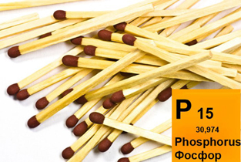
Тема «Фосфор» 9 класс
О каком химическом элементе рассказывается в стихотворении?
Элементом мысли являюсь я,
Плохо растениям без меня,
В производстве спичек необходим,
В три аллотропные формы вхожу один.
Открыт он в виде массы, похожей так на воск,
И в темноте светился, как свет далёких звёзд.
Алхимик был в ударе, а как же тут не быть
Камень философский попробуй-ка добыть!

Slide 11
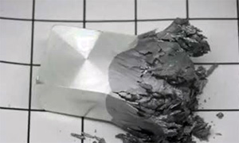
Тема «Неметаллы» 8 класс
Какое вещество и почему стало причиной гибели одной из арктических экспедиций?
(Олово, так как им были запаяны емкости с горючим. При температуре ниже
—14°С белое олово, обладающее физическими свойствами металлов, переходит в другую аллотропную модификацию, представляющую собой порошок. Это явление называют «оловянной чумой».)

Slide 12
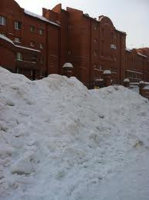
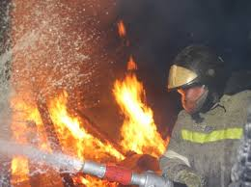
Тема «Химические реакции»
8 класс
В архиве пожарной части города Бренд (США) хранится запись о пожаре, который был вызван снегом. Возможно ли это?
Ответ: Снег действительно может быть причиной пожара. В данном случае у стен дома были ямы с негашеной известью. Под действием воды, которая образовалась из снега, началась экзотермическая реакция образования гашеной извести. При этом выделилось такое большое количество теплоты, что начался пожар.

Slide 13
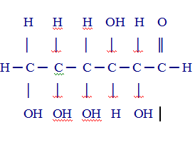
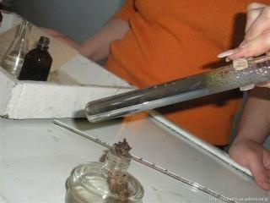
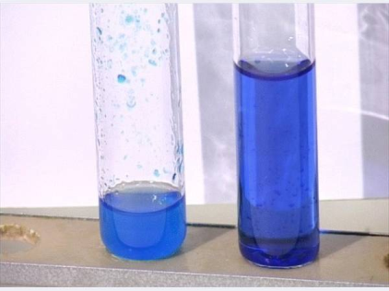
Поисковая (эвристическая) беседа – это система взаимосвязанных вопросов учителя и ответов учеников.
Урок «Строение и свойства глюкозы» (10 класс) проводится в форме эвристической беседы с выдвижением гипотез и проверкой их демонстрационным и лабораторным экспериментами.
Перед учащимися ставится задача - установление и доказательство состава и химического строения глюкозы.

Slide 14
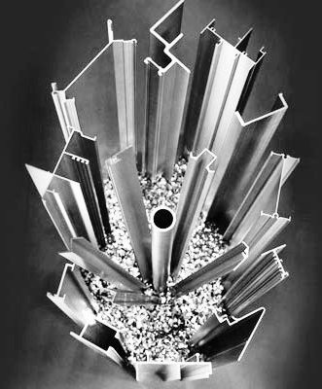
Тема «Металлы» 8 класс
Император Наполеон III на банкете велел подать для почетных гостей приборы из очень дорогого серебристо-белого металла. А всем прочим гостям было обидно до слез: им пришлось пользоваться обычной золотой и серебряной посудой.
Из чего были изготовлены приборы?

Slide 15
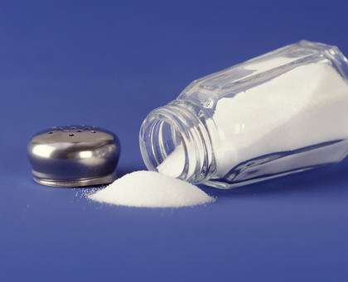
Тема «Соли» 8 класс
Полагают, например, что массовая гибель наполеоновских солдат при их отступлении из Москвы была обусловлена нехваткой этого вещества в пище. У древних народов нередко бывали войны из-за этого вещества. У римлян ни одно жертвоприношение не обходилось без него. А римские легионеры времен Цезаря часть жалования получали этим веществом.

Slide 16
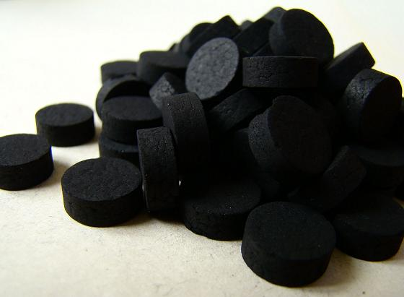
Тема «Углерод» 9 класс
Примером может служить отрывок из сказки «Мороз Иванович».
«Между тем рукодельница воротиться, воду процедит, в кувшины нальет, да еще какая затейница: коли вода нечиста, так свернет лист бумаги, наложит в нее угольков да песку крупного насыплет, вставит ту бумагу в кувшин да нальет в нее воды, а вода – то знай проходит сквозь песок да сквозь уголья и капает в кувшин чистая, словно хрустальная».

Slide 17
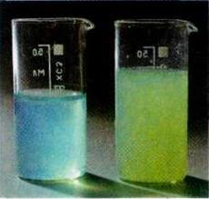
Тема «Типы химических реакций» 8 класс
О какой реакции идет речь? Запишите уравнение химической реакции.
Я известно с давних пор и имею спрос,
Опусти меня в раствор, в медный купорос,
Изменить хочу я соль,
Ну – ка, выйди, соизволь.
Удивительный момент, стал другим раствор.
Вытесняю элемент,
Не вступая в спор.
На меня взгляни, ответь, начинаю я ржаветь?

Slide 18
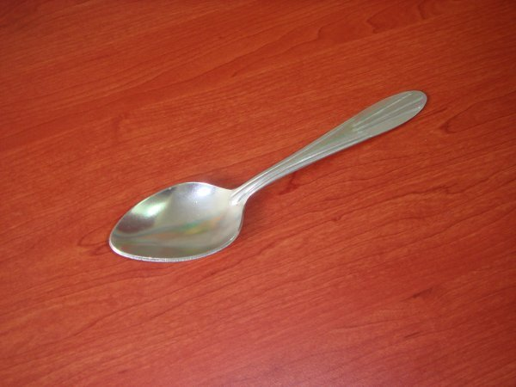
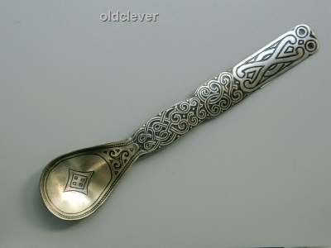
Тема «Металлы» 8 класс
Налейте немного горячей воды в стакан. Поместите в него 2 ложки, одну из алюминия, а вторую из другого металла. Через несколько минут осторожно прикоснитесь к обеим ложкам.
Какая из них горячее? Подумайте, о возможной причине наблюдаемого явления.

Slide 19
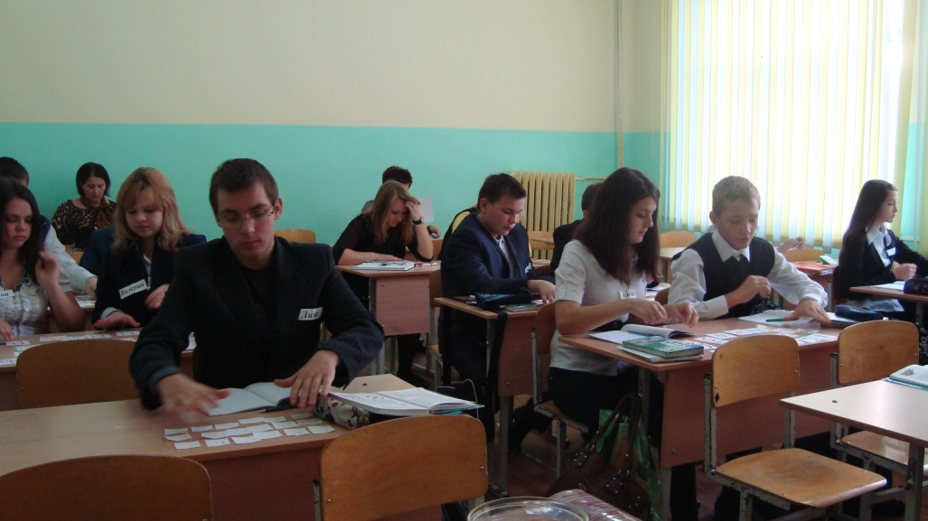
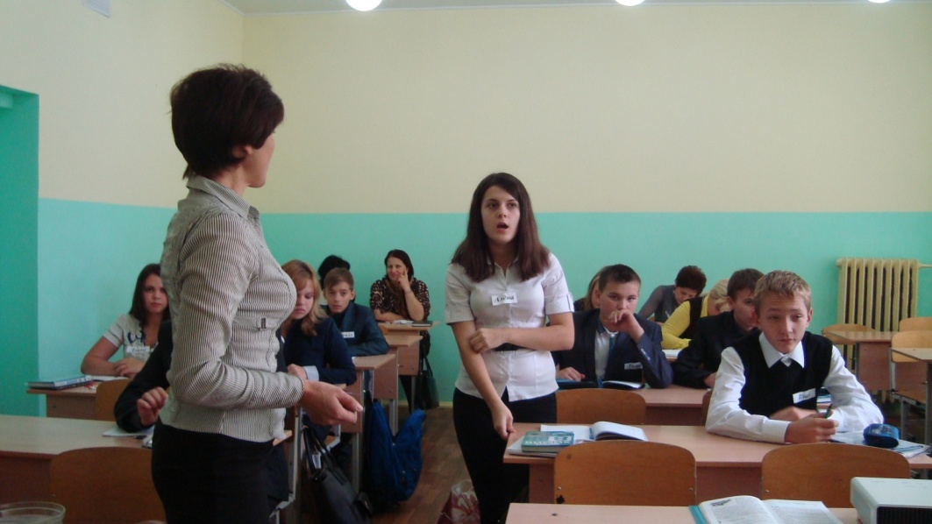
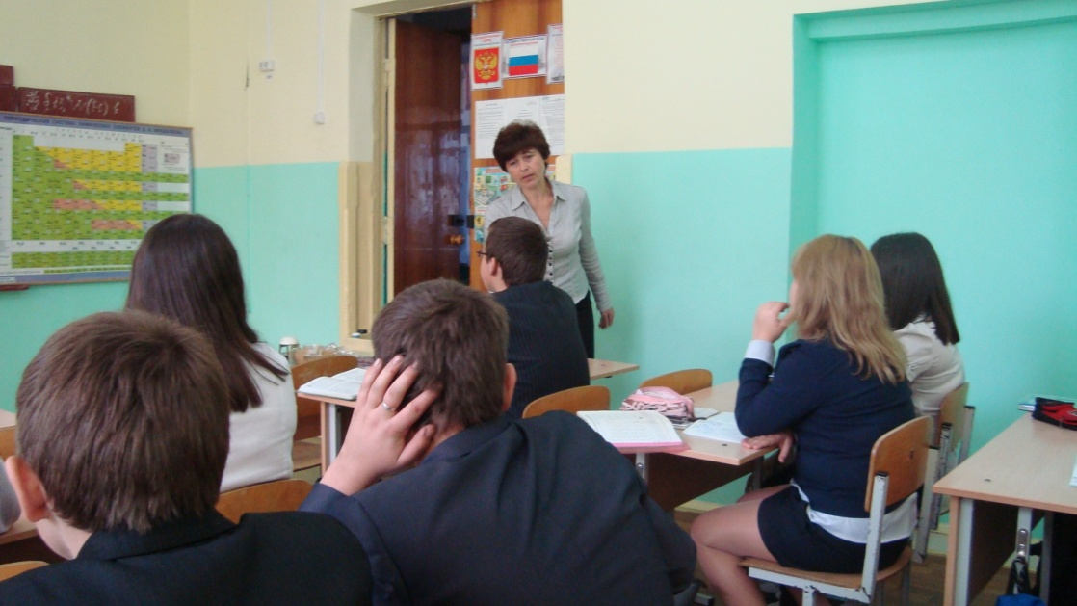

Slide 20

Спасибо за внимание!

